Slide 1
電車乗り換えサービスに おける歩行推薦の検討
指導教員：鷹野 孝典 准教授
学籍番号：1321083
氏名：梅谷 大樹

Slide 2
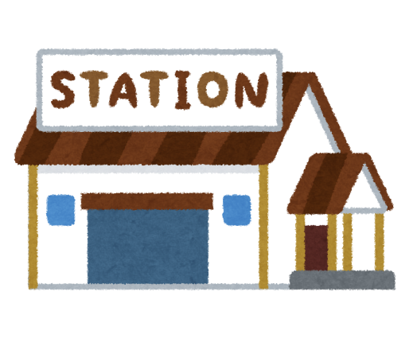

研究背景
経路検索をした結果歩いて行ける，電車を使う必要がない経路が検索されてしまうため無駄が生じる．
既存の経路検索サービスは目的地まで鉄道を利用した経路しか検索されない．
電車の乗り換え時に駅の距離が近い場合がある．

Slide 3
関連研究
健康管理アプリケーションの開発（2014）
走行や階段歩行などの数値をAndroid端末に搭載されている加速度センサとジャイロセンサを使用し，データを集計してカロリー計算する．
鉄道による移動所要時間の可視化［2014-映像情報メディア学会技術報告］
鉄道による移動所要時間をわかりやすく可視化するウェアアプリケーションの作成．
歩道ネットワークを用いた鉄道駅周辺の徒歩移動距離および迂回率の分析（2006）
IS上で歩道ネットワークを作成し，駅から周辺施設までの徒歩移動距離と迂回率を算出する．
幹線鉄道の乗換駅における乗換環境の評価に関する研究（2008）
乗換環境の総合的評価手法を構築することを目標としている．

Slide 4

研究課題
利用者にどのように歩く動機付けをさせるか．
食べた分のカロリーを消費するには何km歩くかを提示．

Slide 5
本研究のアプローチ
電車を乗り換える際に歩いて行けるような距離ならば，歩行を推薦する．その道を歩くことで消費されるカロリーを計算して表示する．
Webブラウザで路線検索を行い，歩行経路をGoogle mapを使い推薦．
電車移動の際にも体を動かす動機付けができる．

Slide 6
提案システム
既存の鉄道乗り換えサービスに機能拡張をする形で歩行推薦を行う．
地図を使って摂取カロリーを消費させるにはどのぐらいの距離を歩くかを表示．
ケーキ1個分を消費するには現在地から何キロ歩く．
その逆として歩いた距離をケーキ数個分などスイーツの個数で表示する．
計算式：消費カロリー(kcal)=METs×運動時間(h)×体重(kg)×1.05
(METs：運動や身体活動の強度の単位．ウォーキングの値は3)
参考文献
e-ヘルスネット<https://www.e-healthnet.mhlw.go.jp/information/dicionary/exercise/ys-004.html>

Slide 7


歩行推薦の例（1）
乗り換えのない路線を利用している場合
<例:小田急線 急行 小田原→本厚木→厚木>
目的地から2km以内の駅から徒歩の道を推薦
本厚木で各停に乗り換えて厚木に向かうことが出来るが，残り距離が2kmを切っているため，本厚木から歩行を推薦．
32km
1.9km
小田原駅
本厚木駅
厚木駅

Slide 8


歩行推薦の例（2）
乗り換える時に駅との距離が近い場合
<例:東京メトロ丸の内線 西新宿→新宿三丁目
東京メトロ副都心線 新宿三丁目→東新宿>
乗り換えを使うよりも歩いた方が良い距離ならば歩行を推薦
1.5km
950m
新宿三丁目駅
1.7km
西新宿駅
東新宿駅

Slide 9
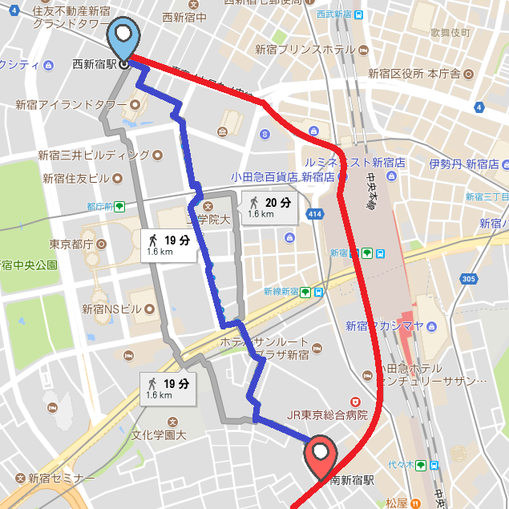


提案システムの実行例
駅間の距離を青線で引いてルート案内をする．
時間と距離を表示して消費カロリーを計算する．
：現在地 ：電車
：目的地 ：徒歩

Slide 10
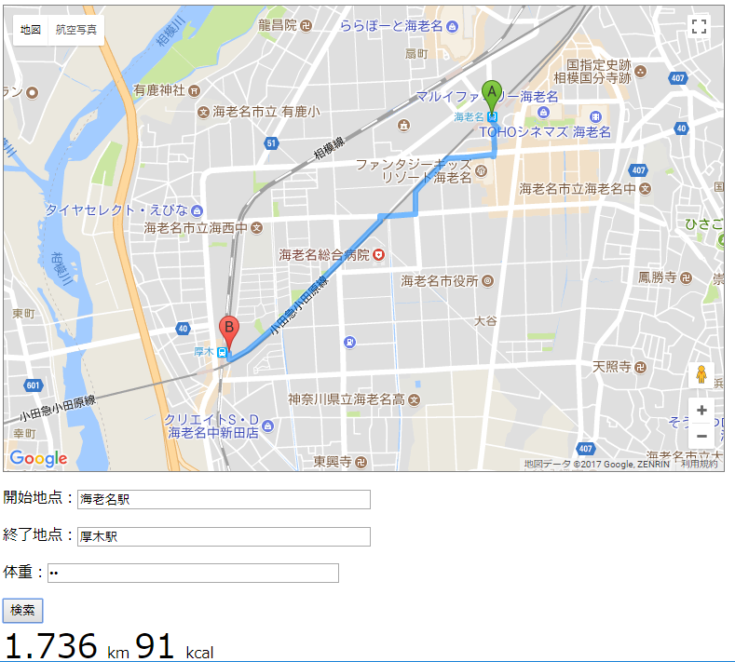
現在の進捗
入力した開始地点，終了地点，体重を入力.
2点間のルート,移動距離,消費カロリーを表示．

Slide 11
今後の予定
実装，実験開始
駅すぱあとAPIを試す．
検索する路線を限定して実装．
鉄道だけでなくバスを利用した際の歩行推薦も考える．
ユーザが歩いたかをチェック・判定．
12月 執筆開始

